Slide 1


基于双注意力机制RNN的载客收益预测算法
《大数据架构与技术》
重庆大学计算机学院
冯永

Slide 2
01
任务介绍
02
算法设计
03
算法运行
04
运行结果&分析

Slide 3
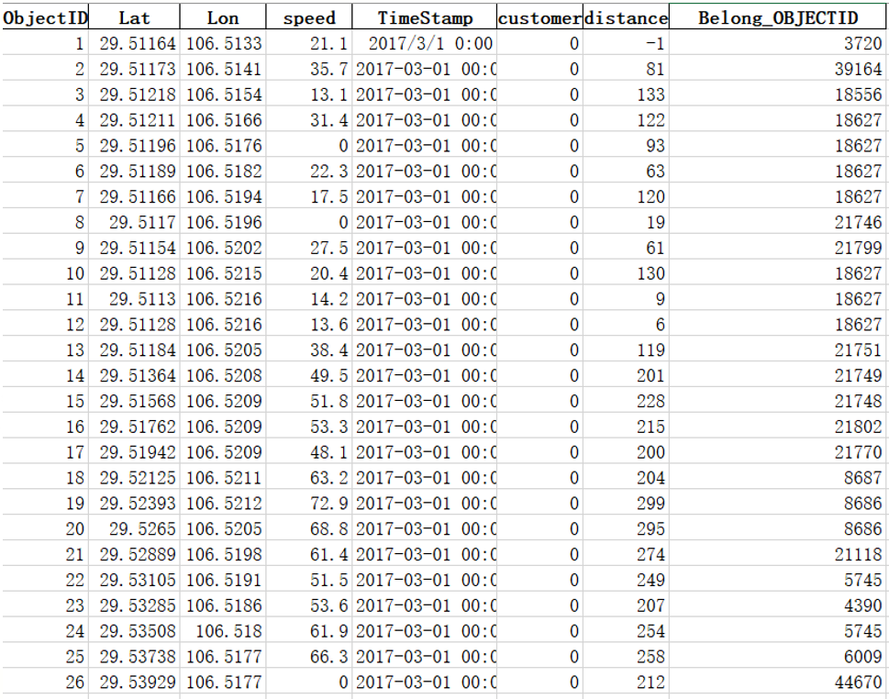
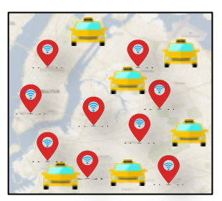

任务介绍
01
智联网汽车感知任务分配
数据集
载客收益预测算法
重庆市的智联网汽车数据集

Slide 4

02
算法设计
基于双注意力机制RNN的载客收益预测算法
基于双注意力机制RNN的载客收益预测算法
覆盖面积广
大量的空闲时间
智联网汽车感知任务分配
载客收益预测
以实现感知任务分配

Slide 5
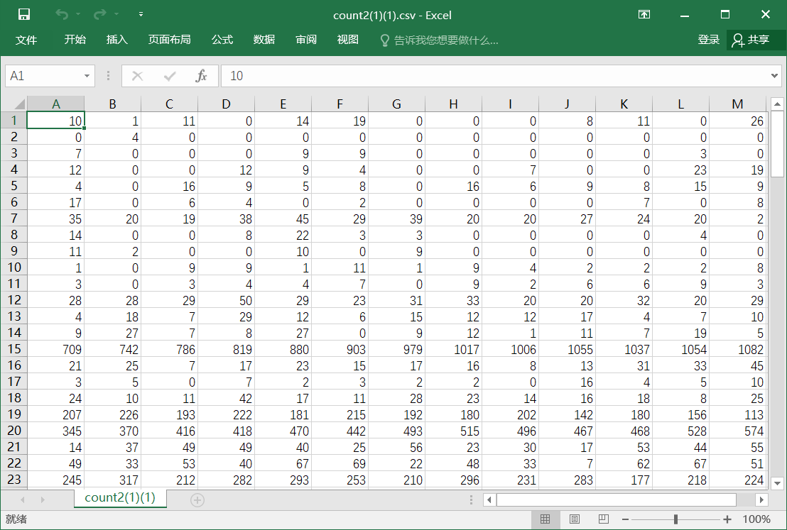
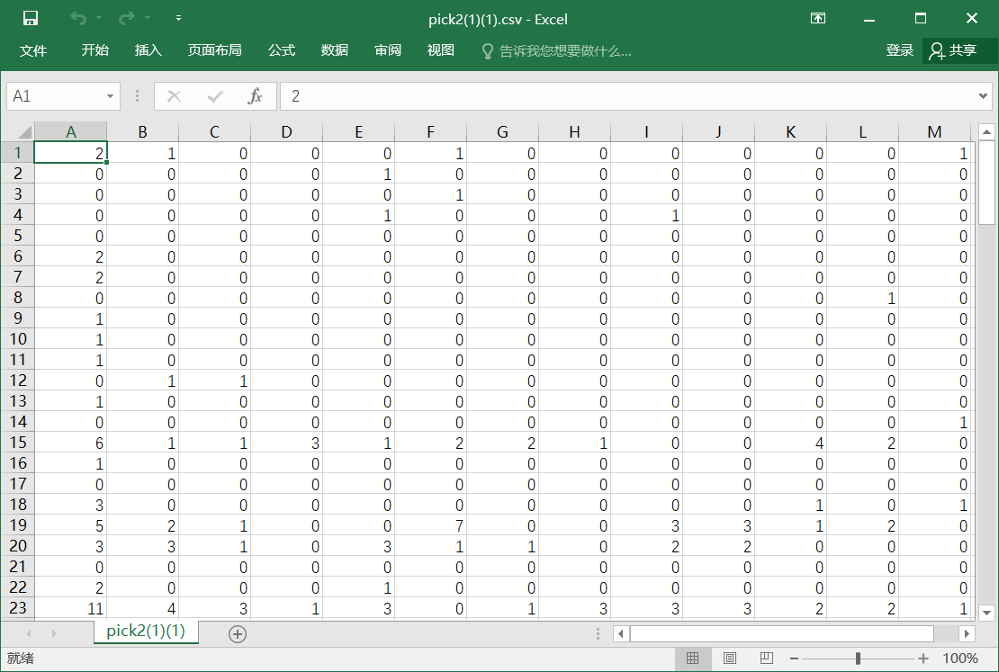
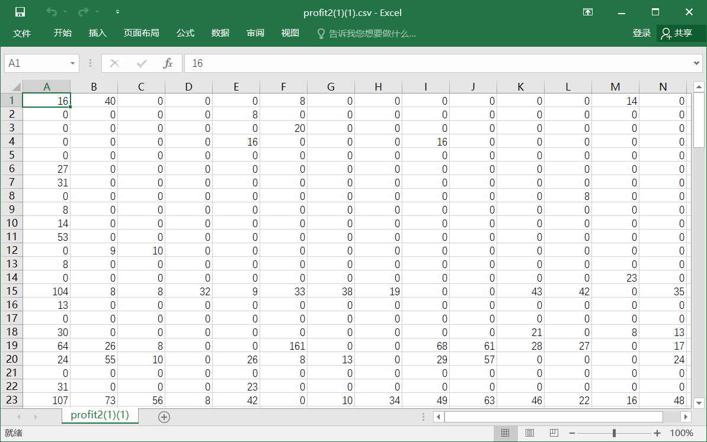
02
算法设计
数据预处理
各个子区域在多个时间段的汽车总数、总接客数等
数据集
（重庆市）
文件： count2.csv
pick2 .csv
profit2 .csv
主要包含汽车 ID、时间、GPS 位置、速度以及载客/空载状态等
约12493辆车、1.13亿个行程

Slide 6
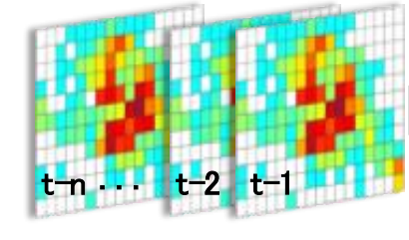
02
算法设计
成功载客车辆数
载客概率 =
总空闲车辆数
(成功载客) GPS轨迹
行程距离
出租车计价规则
载客收益
预处理的数据
计算历史载客收益
历史载客收益热力图
（司机通过接送乘客所获得的收益）
在同一时段不同区域的载客收益具有差异性。
Notes:
在同一时段不同区域的载客收益具有差异性。 用载客收益热力图表示某时段所有区域的载客收益

Slide 7
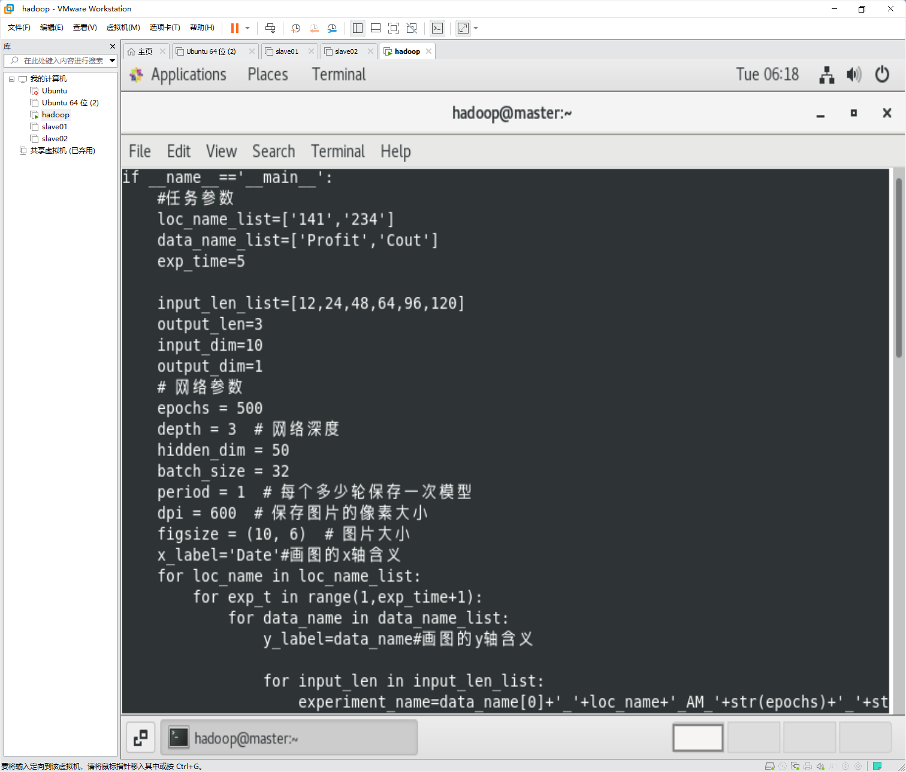

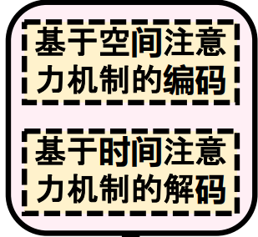
02
算法设计
基于空间、时间的双注意力机制的编码和解码
历史载客收益热力图
循环神经网络(RNN)
预测每个区域的载客收益
基于双注意力机制RNN的载客收益预测算法
Notes:
用载客收益热力图 表示第 t 时段所有区域的载客收益

Slide 8
03
算法运行
基于重庆市智联网汽车数据集
随机选取街区作为目标预测区域
性能评价指标
对比方法
LSTM
长短期记忆网络深度学习算法
预测平均误差(MAE)
深度学习预测值与真实值之间的平均绝对误差
Seq2Seq
基于递归神经网络的序列预测模型
Tatt
基于时间注意力机制的循环神经网络

Slide 9
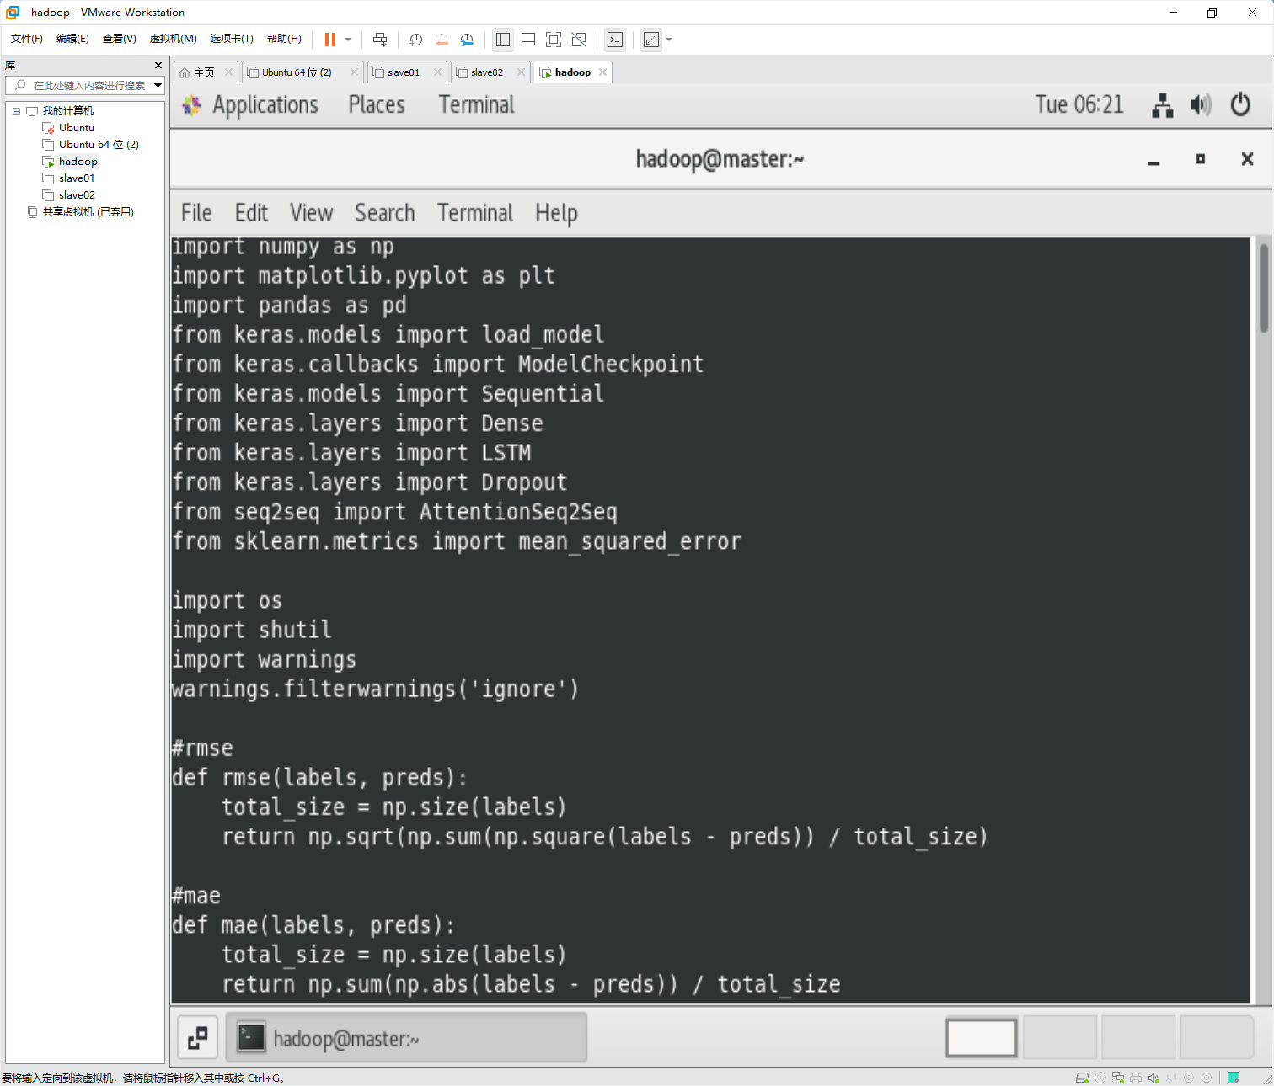
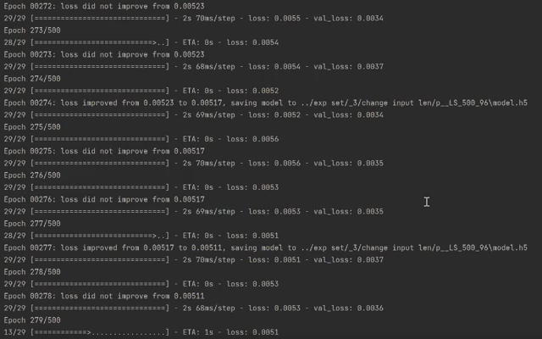
03
算法运行
代码示例
训练演示

Slide 10
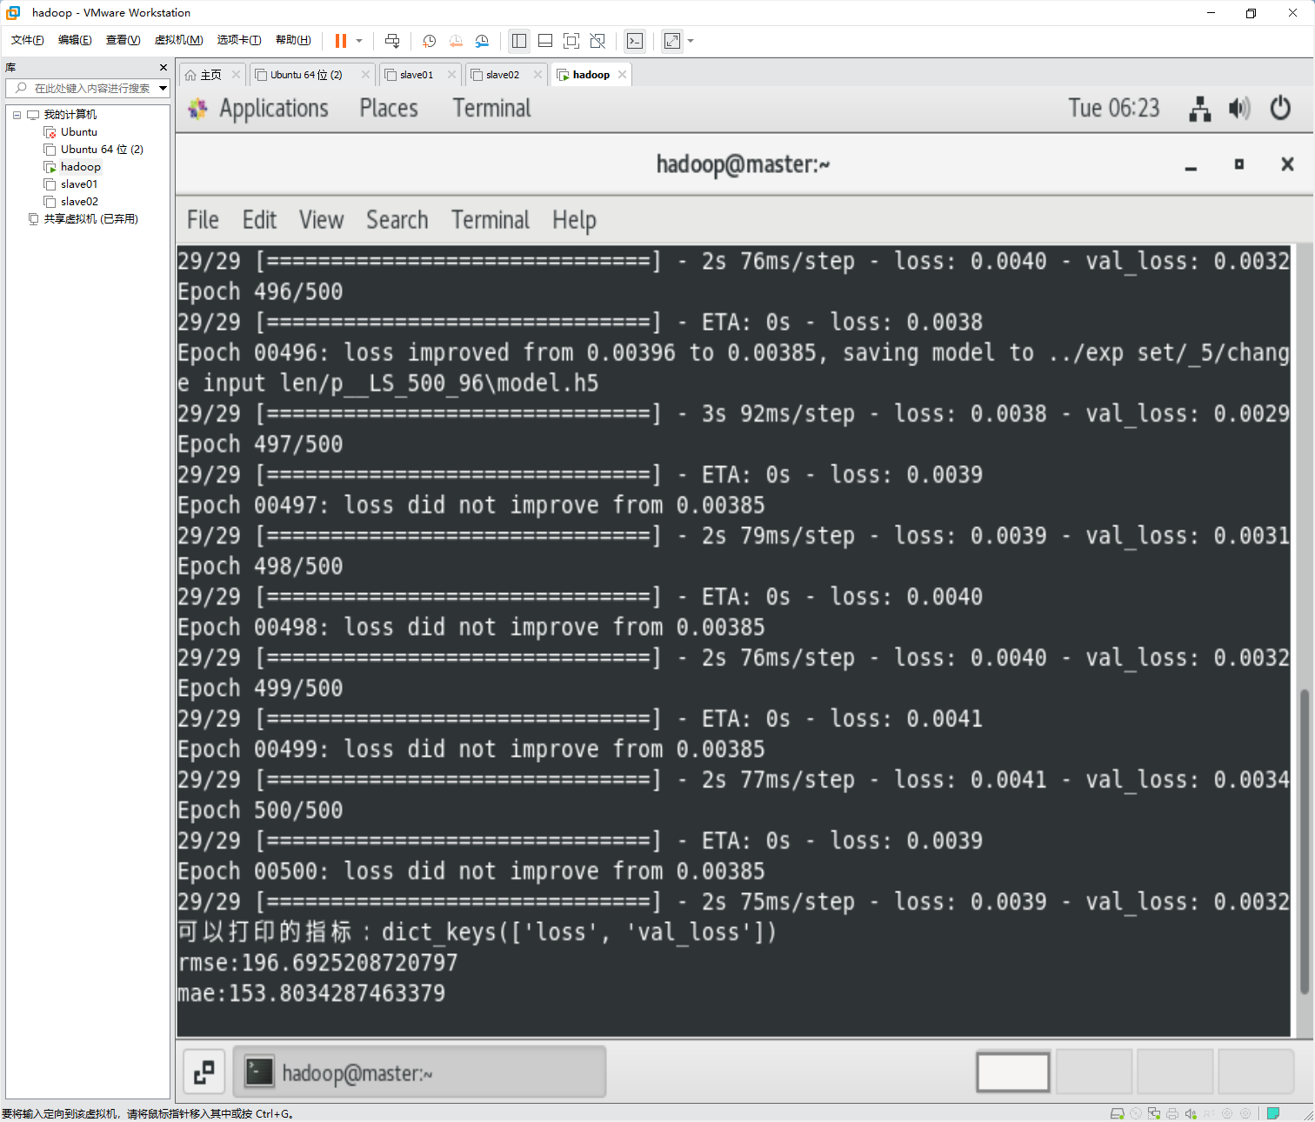
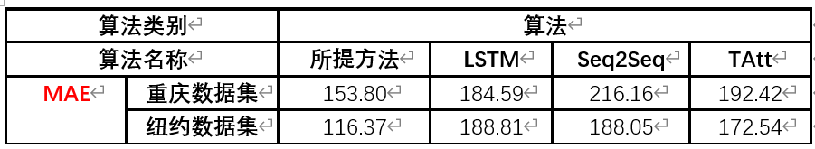
04
运行结果
预测精度更高
算法运行结果：MAE（预测平均误差）

Slide 11
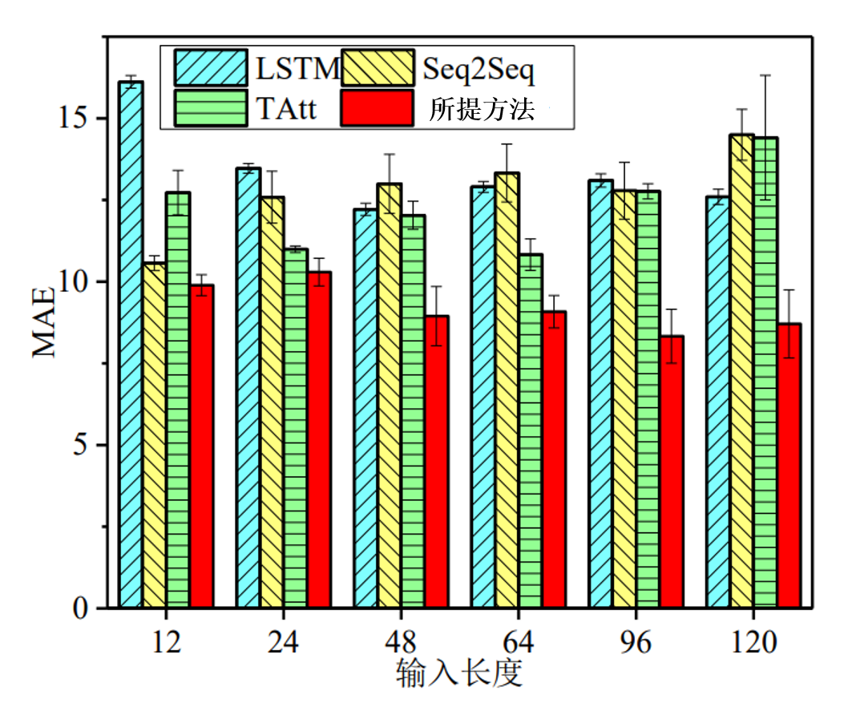
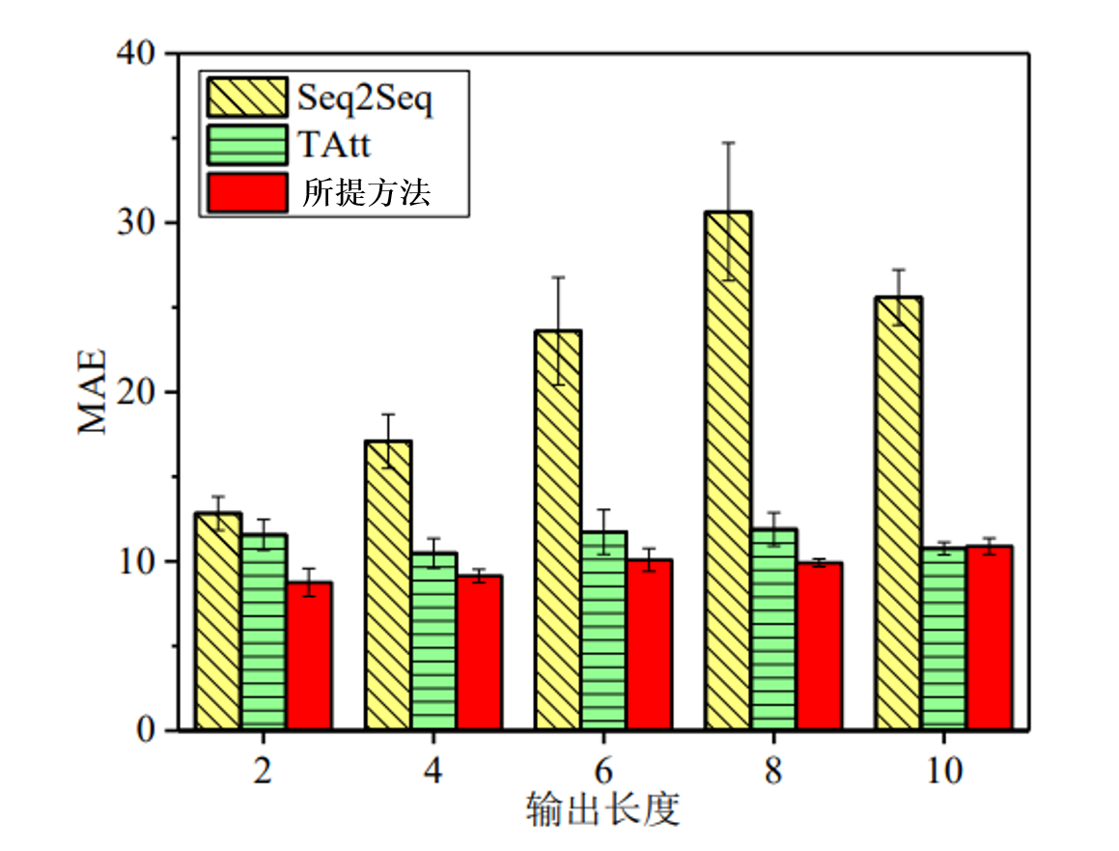
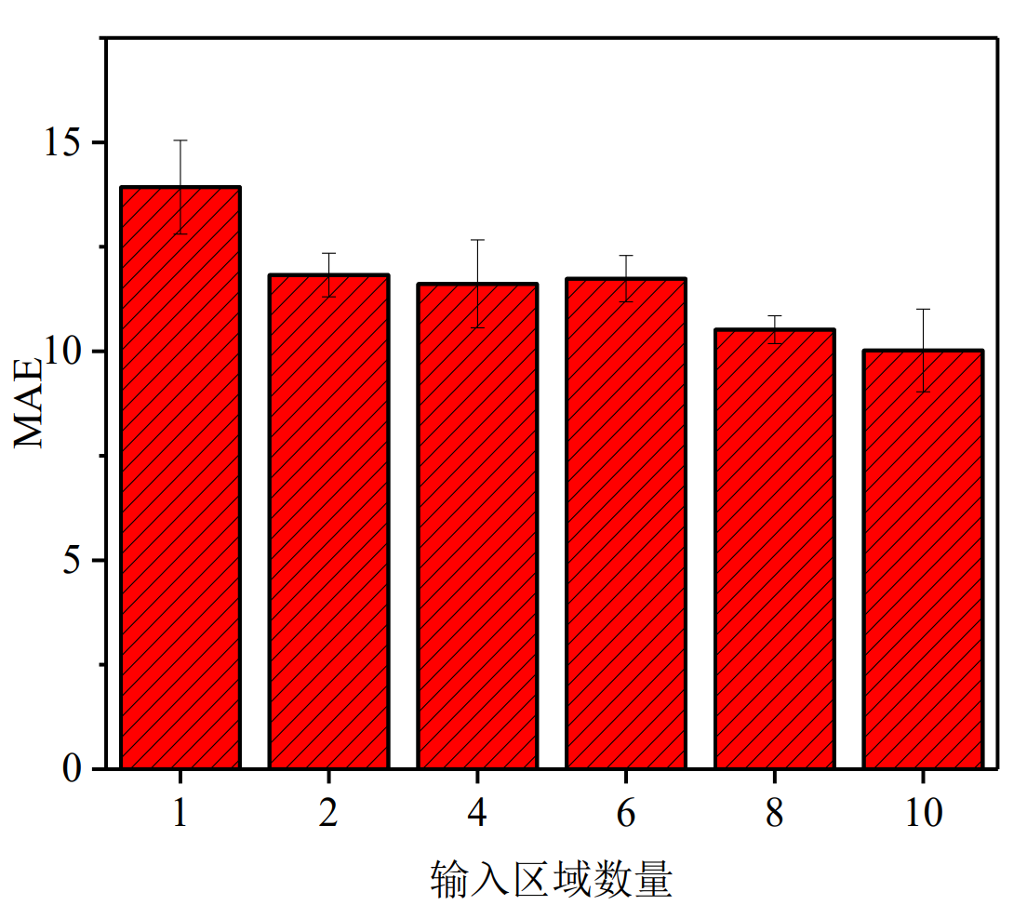
04
运行结果&分析
不同输入长度的载客收益预测精度
不同输出长度的载客收益预测精度
不同输入区域数量的载客收益预测精度
输入/出长度 :深度学习算法输入/出数据的时间长度
输入区域数量:深度学习算法邻近区域的个数

Slide 12

Thank you！

